Slide 1

Štíhlý přístup k podnikání
Katedra podnikové
ekonomiky a managementu
Ing. Dalibor Šimek
téma 7
Inovační podnikání

Slide 2
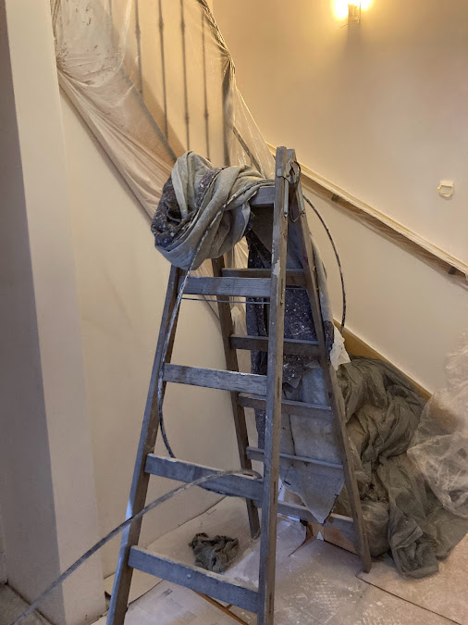

Slide 3
Proč štíhlý přístup k podnikání?
Business plán vs. Štíhlý záměr – snaha o zrychlení tvorby podnikatelského plánu kvůli rychle se měnícím externím podmínkám
Ověřování – co nejrychleji se dostat k zákazníkům a pochopit jejich potřeby
Zpětná vazba – rychle zapracovávat zpětnou vazbu zpět do podnikatelského plánu bez nutnosti kompletního předělání
Přehled nad plánem – mít vše v jednom nástroji a udržovat si tzv. „bigger picture“, nezabředávat v nedůležitých detailech
Notes:
csvukrs

Slide 4
Proč projekty selhávají?
Lidé dělají/budují něco, co nikdo nechce – problém č. 1
Svým nápadem řeší problém, který ale není dostatečně velký
Řeší problém, který je lépe vyřešený existujícím alternativním řešením
Lidé nejsou schopni jít s nedokončeným produktem na trh
Plánování a přípravy nám zabrání vstupu na trh
Notes:
csvukrs

Slide 5
Proč lidé dělají/budují něco, co nikdo nechce?
Zamilují se do svých nápadů – tzv. Inovátorův „bias“ – první přicházíme s nápadem (již konkrétní řešení), který nám přijde geniální, protože je náš. Jedná se o přirozenou reakci, kdy chráníme svůj nápad jako své dítě a utvrzujeme se v jeho genialitě.
„Pokud jediným nástrojem, který máte po ruce je kladivo, máte sklon vidět každý problém jako hřebík“
Byznys není jen o produktu samotném. Na ostatní aspekty se často zapomíná, to pak bývá příčinou mnohých neúspěchů.
Čas je kritická komodita
Notes:
csvukrs

Slide 6
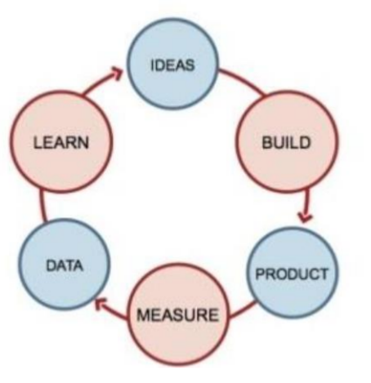
Lean podnikání
Rychlé učení se, rychlé selhávání znamená rychlejší úspěch
Z toho vyplývá, že se nejedná o lineární postup, ale iterativní (opakující se)
Notes:
csvukrs

Slide 7
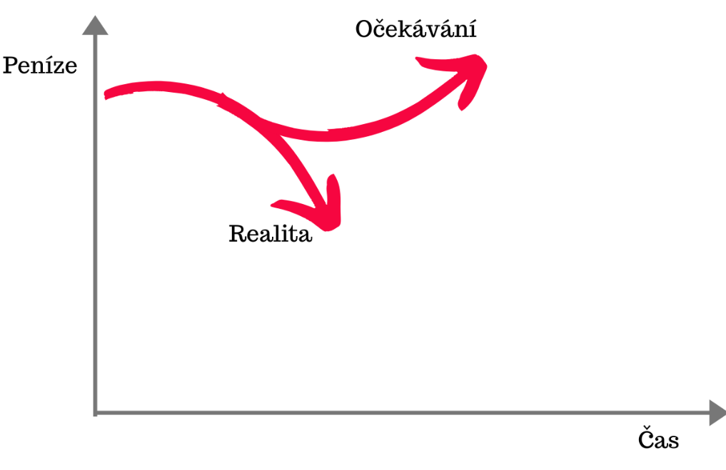
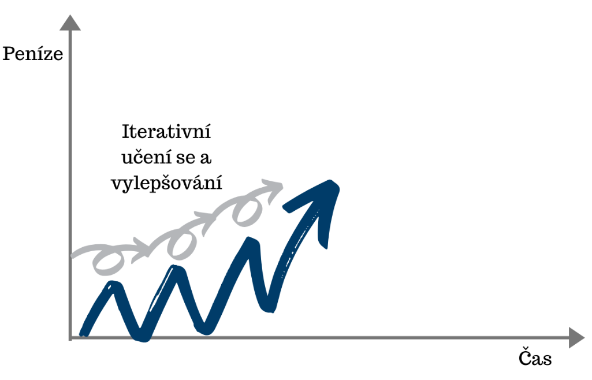
Štíhlý vs. klasický přístup k podnikání

Slide 8
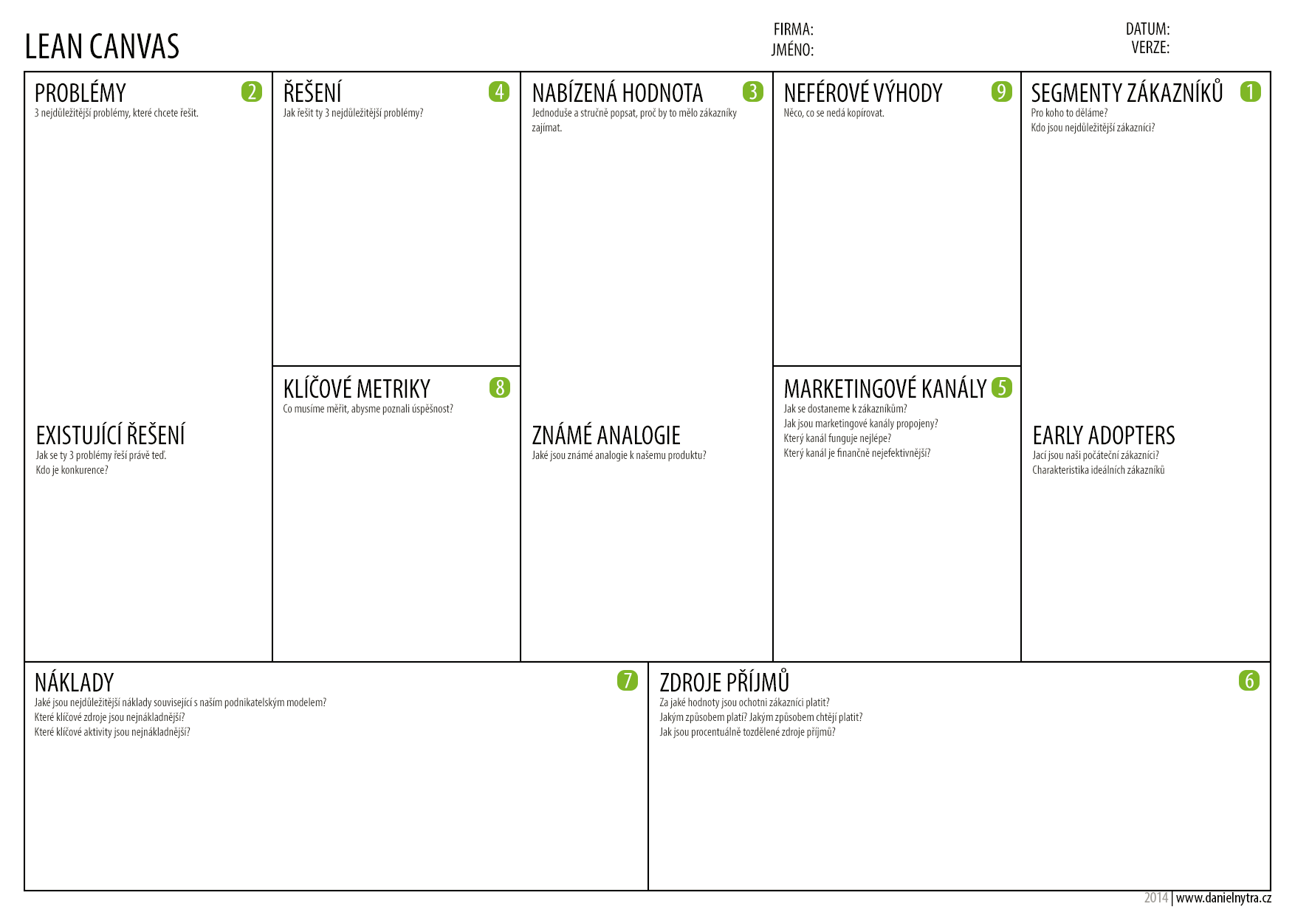
Lean Canvas
Notes:
csvukrs

Slide 9
Co to je Lean Canvas
9 základních otázek, na které hledáte správnou odpověď
Kdo je můj zákazník
Jaký problém mu vyřeším (a jak ho zákazníci jinak řeší)
Jaké je moje řešení
Jakou hodnotu zákazníkovi přinese
Jak dostanu produkt k zákazníkovi
Jak budu měřit úspěch
Jak budu vynikat nad svojí konkurencí
Jaké budu mít náklady
Jaké budou zdroje příjmů
Notes:
csvukrs

Slide 10
Problém
Co mého zákazníka trápí?
Jakou konkrétní potřebu mu pomáhám řešit?
Jak palčivý je problém?
Jak je problém řešený teď?
Notes:
csvukrs

Slide 11
Potřeba -> přání -> poptávka
„Kdybych se tehdy lidí ptal, co potřebují, řekli by rychlejší koně“ – Henry Ford
Přání – rychlejší kůň, Potřeba – dostat se rychleji z bodu A do bodu B
Přání je odrazem konkrétní představy možného řešení
Potřeba hlouběji definuje problém, ze kterého přání vyvstává
Z potřeb vznikají přání, které v souvislosti s kupním silou generuje poptávku
Při definici problému nezůstáváme u přání, ale jdeme na úroveň potřeb
Příklad – zákazníci si říkají jaké funkcionality chtějí v aplikaci a firma je sbírá a postupně je do aplikace zapracovává (bez pochopení potřeb, plní přání)
Notes:
csvukrs

Slide 12
Jak je problém řešený nyní?
Vyhledávám existující alternativy (konkurenci)
Když nenajdu konkurenci, tak:
Špatně jsem hledal
Nikdo a nebo dost lidí nemá problém, který chci řešit
Problém není dostatečně palčivý a lidi ho nepotřebují řešit
Jsem génius a vymyslel jsem něco zcela nového
Notes:
csvukrs

Slide 13
Jak postupovat při definování problému?
Vyberte top 3 problémy, které chcete vaším zákazníkům řešit
Využijte metodu z Design thinkingu – How might we… (Jak bychom mohli…) a přetvořte problém na výzvu, kterou budete vaším podnikatelským plánem řešit
Ukázka:
Jak bychom mohli zredukovat využívání jednorázových plastových obalů na obědové jídla u firem, které si nechávají jídlo dovést.
Jak bychom mohli inspirovat domácnosti, aby si adoptovaly zdravější stravovací návyky.
Jak bychom mohli zlepšit přívětivost a pohodlí cestujících využívající místní MHD.
Notes:
csvukrs

Slide 14
Alternativní pohled na část canvasu - problém
Ne všechny podnikatelské plány a nápady musí nutně řešit problém
Do roviny problému lze přetavit vše, ale u některých tipů projektů je lepší otočit perspektivu na tzv. „Budování Peaků“ (z anj. Slova Peak – vrchol)
Budování Peaků lze rozdělit na:
elevace - prožití zážitku, užívání si výhledu, momentu, jídla apod
vhled - dostaneš insight, nějakou znalost, nějakou radu - trochu jako edukace
hrdost - vyvolávání pocitu pýchy, hrdosti
propojení - propojení s ostatními lidmi, budování vztahů, citít podporu a vše kolem toho
Pokud vaše řešení/hodnota pro zákazníky buduje „peak“, lze použít tuto perspektivu v sekci „problém“
Notes:
csvukrs

Slide 15
Zákazník
Na koho přesně cílím?
Kdo má problém, který svým produktem umím vyřešit?
A kdo my za řešení rád zaplatí?
Kdo jsou mé první vlaštovky (early adopters)?
Notes:
csvukrs

Slide 16
Zákazník
Abych mohl prodat, potřebuji zákazníka:
oslovit,
zaujmout,
vyvolat potřebu,
přimět k rozhodnutí právě pro náš produkt.
Napřed ho ale musím být schopný identifikovat.
Notes:
csvukrs

Slide 17
Cílová skupina
Lidi (B2C):
Věk
Pohlaví
Vzdělání a společenské postavení
Životní styl
Geografie
Firmy, instituce (B2B)
V jakém oboru firma funguje
Velikost firmy (obrat, zaměstnanci…)
Geografie
Notes:
csvukrs

Slide 18
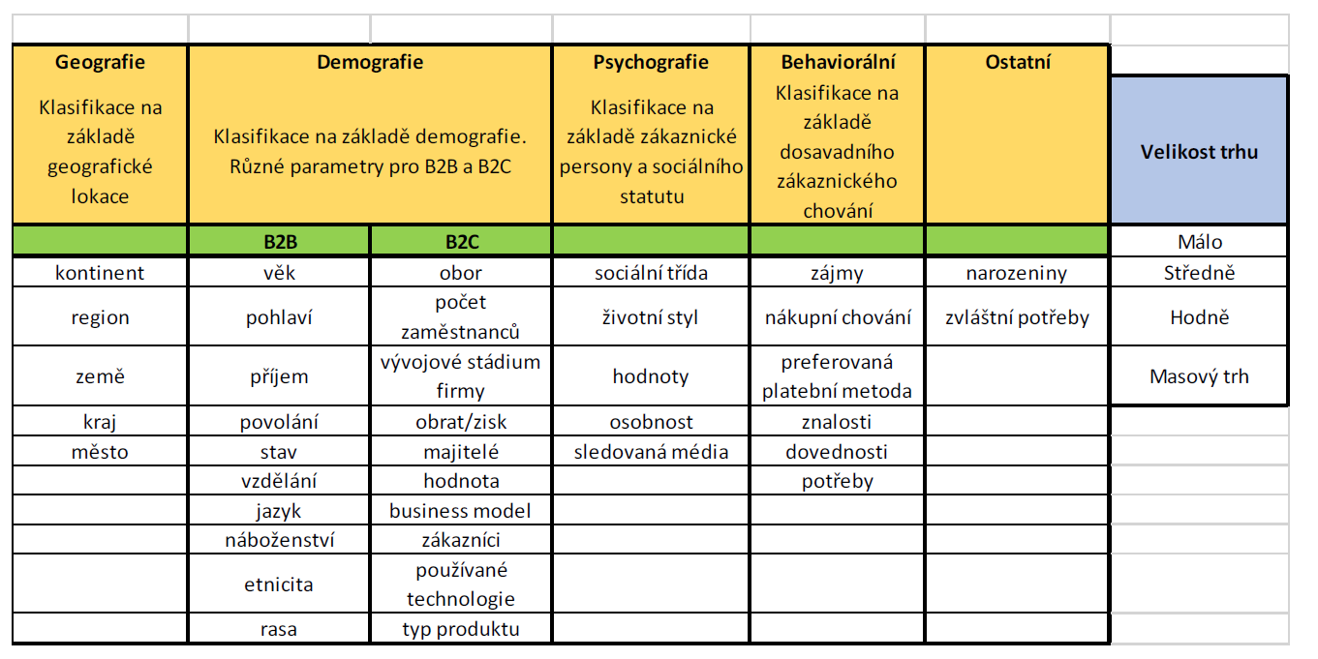
Definice cílové skupiny
Notes:
csvukrs

Slide 19
Postup a tipy při definici cílové skupiny
Rozlišujte mezi zákazníky a uživateli – uživatelé nemusí platit za produkt
Rozdělte cílové skupiny na menší zákaznické segmenty
Cílová skupina „všichni“ nemůže být – „Kdo se snaží uspokojit všechny, neuspokojí nikoho“
V první fázi dejte všechny segmenty na jeden canvas – i když se problémy a hodnoty pro jednotlivé segmenty liší
Identifikujte vaše „early adopters“
Notes:
csvukrs

Slide 20
Early adopters (první vlaštovky)
Early adopters jsou první zákazníci, kteří si koupí nový produkt nebo nebo novou technologii, ještě předtím, než tak učiní majorita (masový trh).
Je to konkrétní (úzce zaspecifikovaný) segment, na který budete cílit jako první.
Pro majoritu trhu slouží jako „pokusní králici“ a zároveň světlo, které ostatní mohou následovat. V případě, že produkt uspěje u svých early adopters, má připravenou cestu prorazit na větším trhu.
Častokrát se jedná o technologické nadšence a objevitele. Zpravidla to jsou mladší a více vzdělaní lidé.
Více v přednášce 5 a konceptu – „Crossing the Chasm“
Notes:
csvukrs

Slide 21
Řešení
Řešení = produkt/služba, kterou nabízím
tj. aplikace, která dělá XY / kavárna, která nabízí XY / výrobek, který pomáhá s XY
Řeší zákazníkův problém/potřebu
Budeme o něm mluvit jako o produktu
Notes:
csvukrs

Slide 22
Hodnota
Proč si zákazník můj produkt vlastně koupí?
Ušetří čas, peníze, zvýší prestiž, ulehčí práci…
Jak moc?
Unikátní hodnota:
V čem se mnou přinášená hodnota liší od ostatních řešení?
V čem je můj produkt lepší?
Notes:
csvukrs

Slide 23
Jak definovat hodnotovou nabídku (value proposition)
Derivujte vaši hodnotu z problému nebo potřeby (té nejdůležitější), kterou zákazníkovi řešíte.
Soustřeďte se na komunikování benefitů a výsledných stavů zákazníkům spíše než představení funkcionalit. Lidé si nekupují vrtačku, ale díru ve zdi.
Příklad: Platforma na tvorbu životopisů:
Funkcionalita – Profesionálně nadesignovaný životopis
Benefit – Originální a chytlavý životopis, který vyčnívá
Výsledný stav – Získáte vaše vysněné povolání
Vybírejte slova pečlivě - nemělo by se jednat o dlouhý popis
Notes:
csvukrs

Slide 24
Definování hodnotové nabídky pomocí jedné věty
Dokončete nebo doplňte do vět váš nápad a vytvořte si tak hodnotovou nabídku
„Pomáháme [svým zákazníkům] v situaci, kdy [potřebují něco vyřešit]. Náš produkt je… , který poskytuje… . Na rozdíl od našich konkurentů… jsme lepší v….“
Notes:
csvukrs

Slide 25
Kanály
Kanály, kterými se dostanu k zákazníkovi.
Kde svého zákazníka najdu, jak se o mne dozví? – komunikační kanály
Jak k němu svůj produkt dostanu? – distribuční kanály
Notes:
csvukrs

Slide 26
Metriky
Jak změřím svůj úspěch?
Po čem v businessu půjdu?
Zákazníci? Uživatelé? Prodané kusy?
Jaké budou cíle?
Jak zjistím, že jsem v cíli?
Notes:
csvukrs

Slide 27
Konkurenční výhoda
Mám něco, co moje konkurence nemá? A co nedokáže jednoduše zkopírovat?
Vybudovaná komunita, unikátní knowhow, špičkové odborníky…
Jak si svoji výhodu udržím?
Notes:
csvukrs

Slide 28
Náklady, zdroje příjmů
Za co budu platit?
Kolik mě to bude stát?
Jaké budou moje zdroje příjmu?
Kolik na tom vydělám?
Notes:
csvukrs

Slide 29
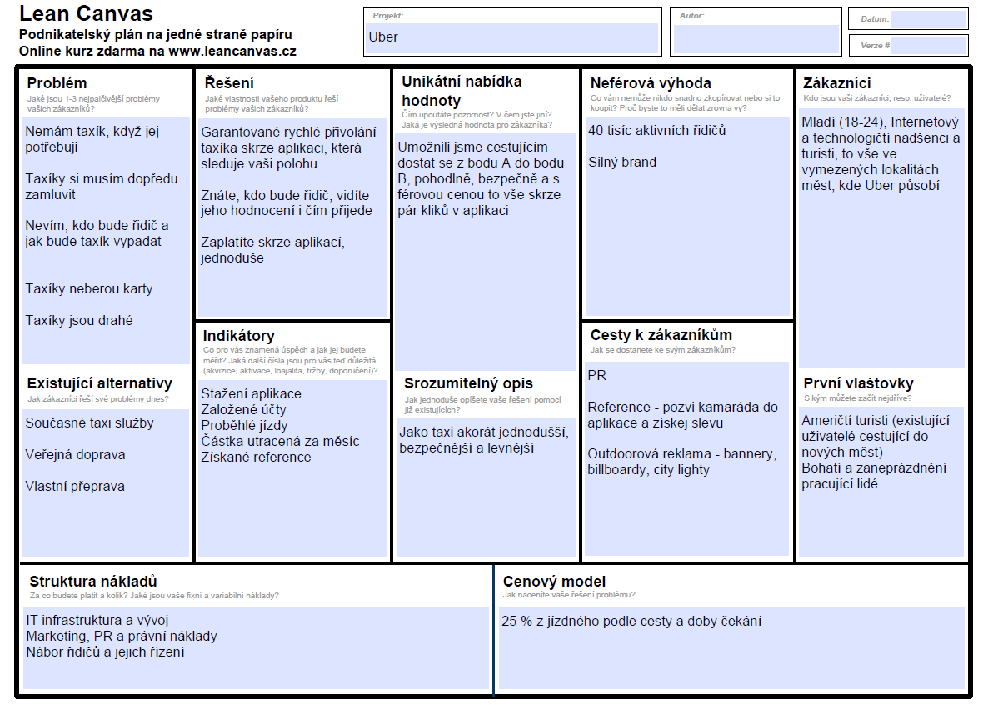
Příklad vyplněného Lean canvasu - Uber
Notes:
csvukrs

Slide 30
Lean Canvas shrnutí
1 stránka, na které:
Přehledně popíšeš celý svůj byznys
Urovnáš si myšlenky a uvidíš svůj plán z širší perspektivy
Pracuješ s pochopením svých zákazníků
Budeš moci svůj nápad jednoduše odprezentovat
Identifikuješ případné slabiny / nejrizikovější části
Lean canvas je určen pro každého – ať už dělá na softwaru, službě nebo chce tvořit věci na zakázku
Notes:
csvukrs

Slide 31
Co Lean canvas není
Řešení (jen nástroj)
Definitivní odpověď (jen návod na to, jaké otázky si klást)
Komplexní pohled na celé podnikání (jen ty aspekty, bez jejichž potvrzení to nepůjde)
Notes:
csvukrs

Slide 32
Děkuji za pozornost!
Notes:
csvukrs

